Slide 1

PARKING
Autor: Carlos Burguete Herrero
Ciclo formativo: DAM
Centro: IES Dr. LLuis Simarro
Tutor: Anna Sanchis Perales

Slide 2
ÍNDICE:
1. Introducción 5. Evaluación de los resultados
2. Contextualización 6. Recursos
3. Objetivos 7. Conclusiones
4. Desarrollo

Slide 3
Introducción
Este proyecto se centra en la gestión eficiente de los aparcamientos a través de un sistema basado en códigos QR. El objetivo es facilitar el acceso de los conductores al parking mediante la lectura de un código QR, mientras que los administradores cuentan con herramientas para supervisar y gestionar el flujo de vehículos.

Slide 4
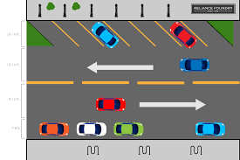
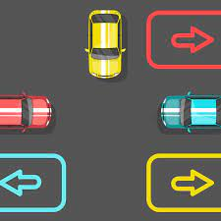
Contextualización
La contextualización de este proyecto se enmarca en el contexto actual de crecimiento urbano.
- Ofrece una solución tecnológica innovadora
- Mejora la experiencia de conductores y administradores.

Slide 5

Objetivos
Facilitar el acceso al parking a los usuarios
Facilitar la gestión del parking por parte del administrador
Crear una aplicación con una interfaz sencilla y muy intuitiva

Slide 6

Desarrollo del Proyecto

Slide 7


Análisis:
-Vista Usuario -> (Analizar QR, Pagar, Modificar Perfil)
-Vista Administrador-> (Visualizar coches totales, Llamar, Revisar incidencias)

Slide 8
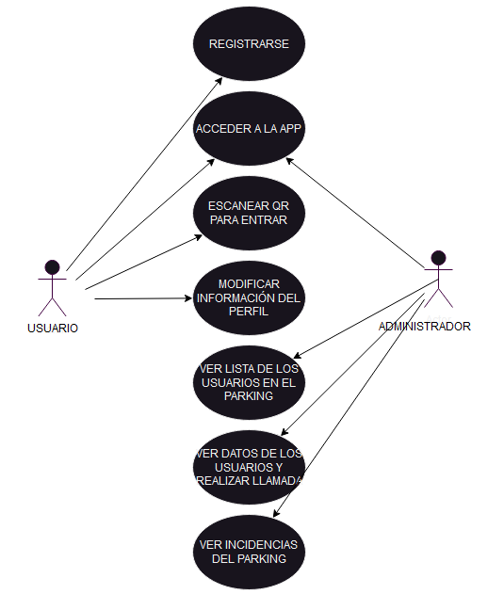


Diseño:

Slide 9


Implementación del proyecto:
Sintaxis concisa y legible.
Seguridad y robustez, gracias a su prevención de errores y la detención de problemas
Al to rendimiento, rápido y eficiente.

Slide 10
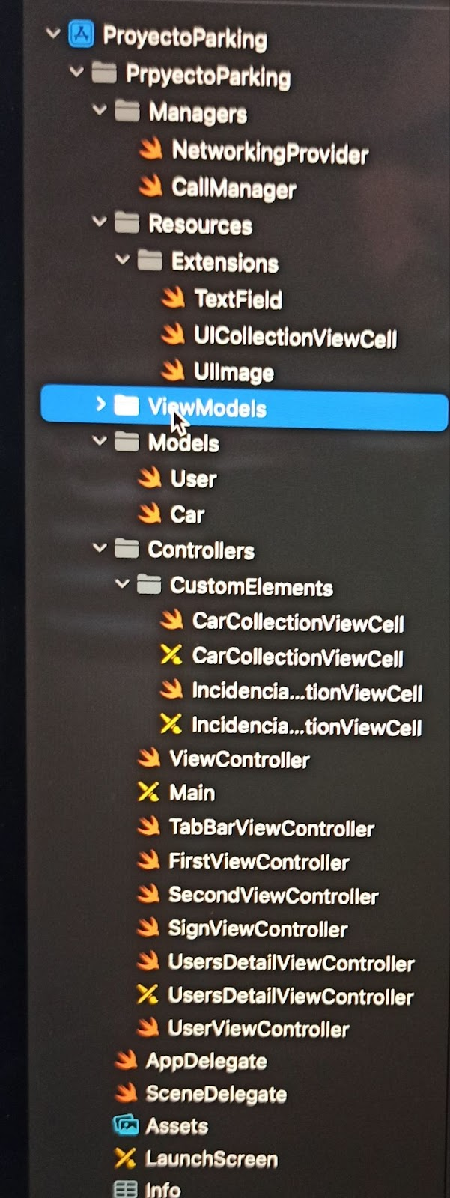
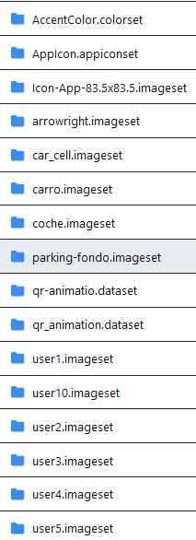
Estructura del proyecto:

Slide 11
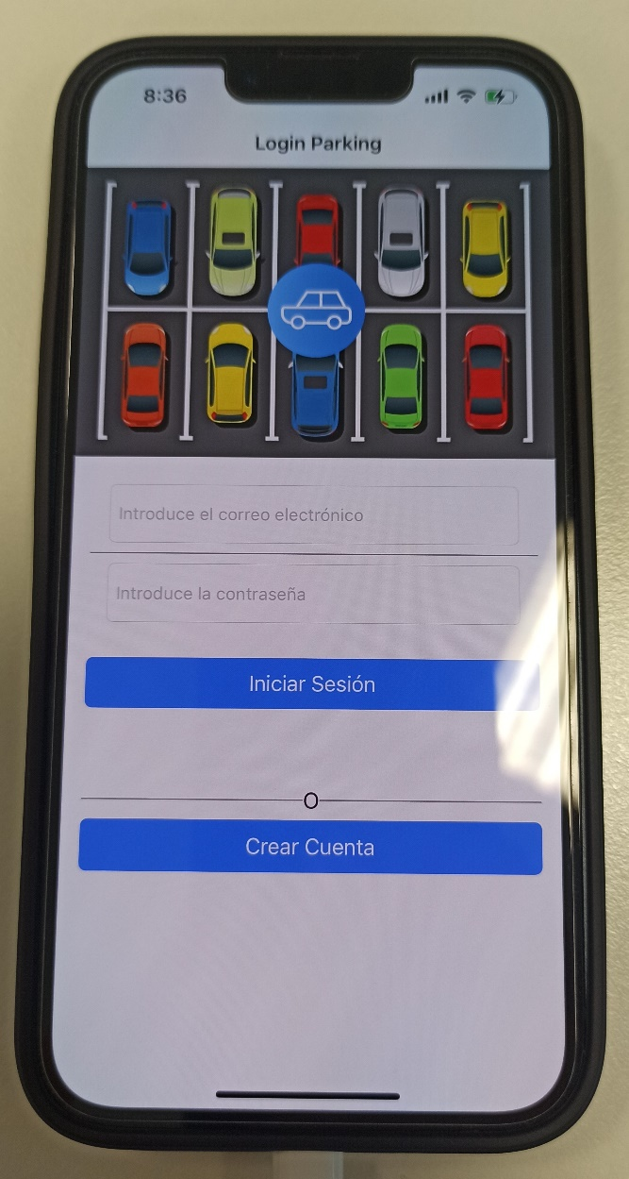
Pantalla de Login:

Slide 12
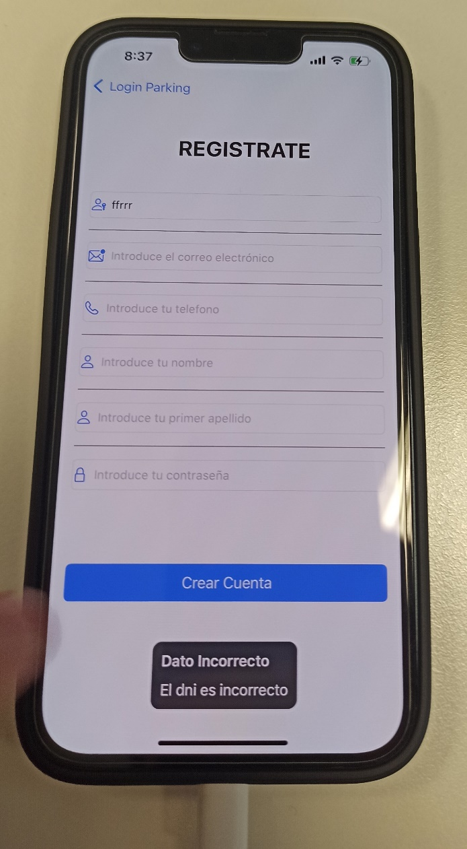
Pantalla de Registro:

Slide 13
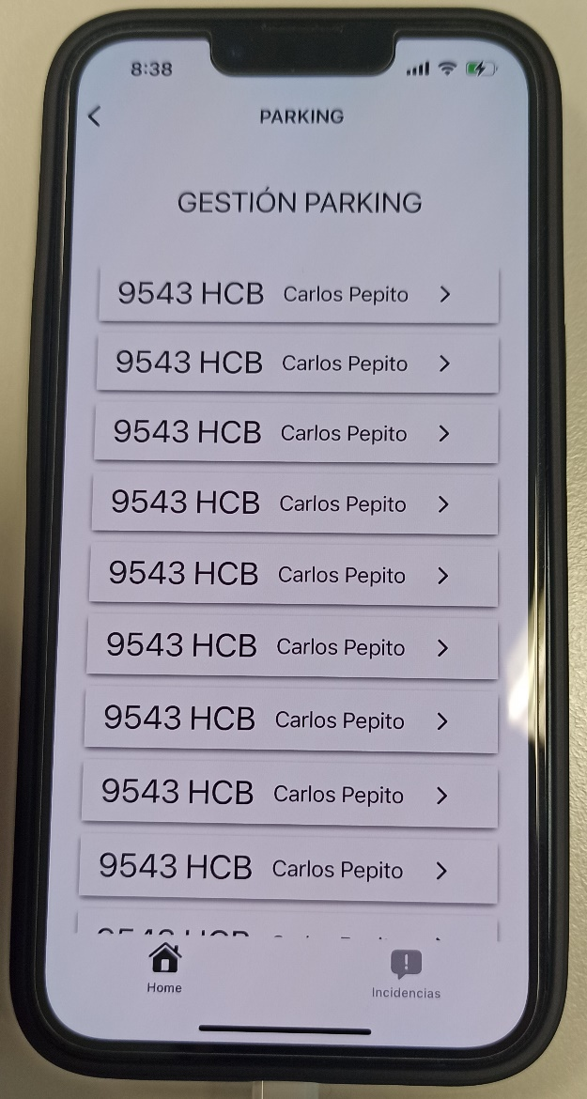
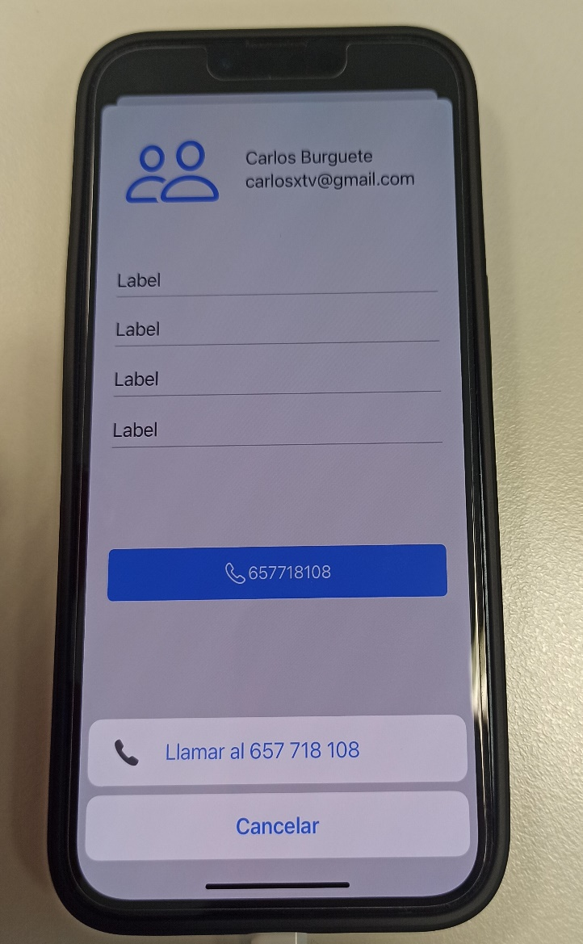
Vista de Administrador(Coches):

Slide 14
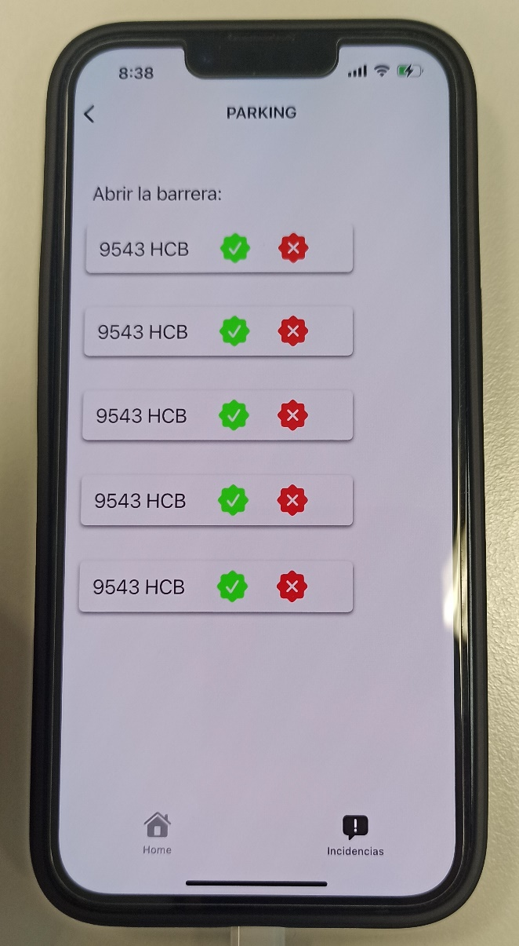
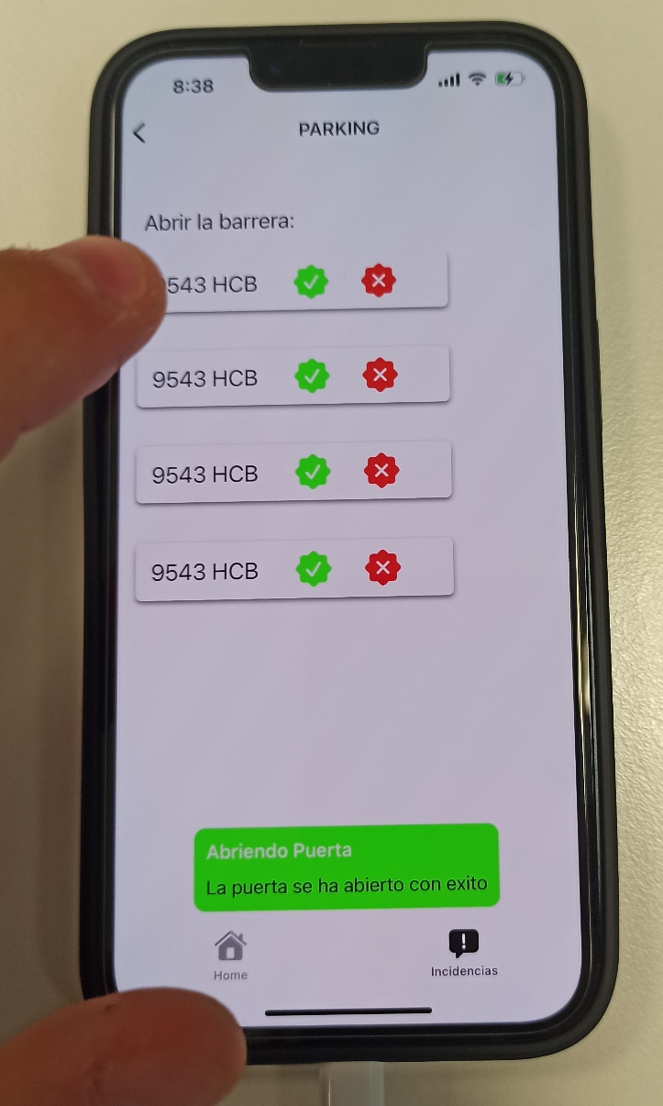
Vista de Administrador(Incidencias):

Slide 15
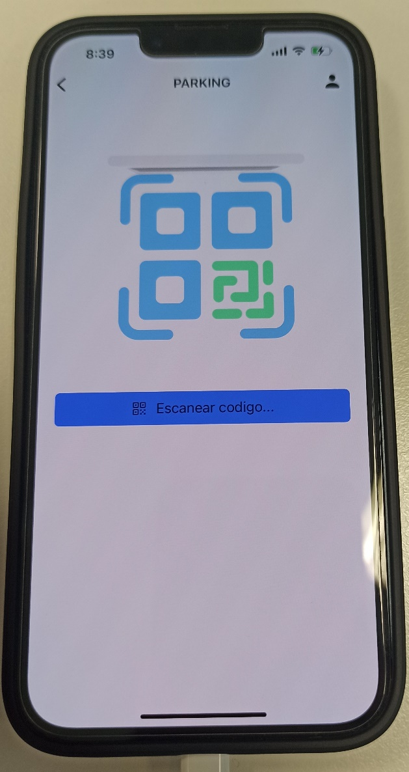
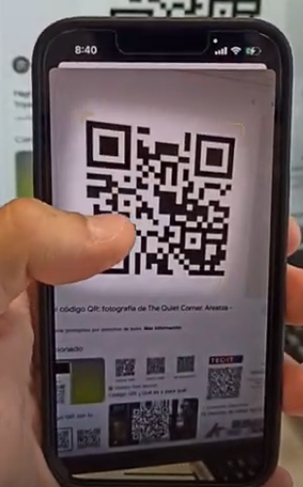
Vista de Usuario

Slide 16


Evaluación de los resultados
Se han alcanzado la mitad de los objetivos planteados para la aplicación, lo cual representa un hecho un poco decepcionante. No obstante, es fundamental tener en cuenta que siempre hay espacio para mejorar y que el desarrollo de una aplicación nunca llega realmente a su fin.
Finalizar las funcionalidades originales de la App.
Añadir funcionalidades Extra.
Mejorar la interfaz de Usuario.

Slide 17




Recursos

Slide 18
Conclusiones
IOS
FUNCIONALIDADES
ORGANIZACIÓN
RETOS
APRENDER

Slide 19
FIN

